Slide 1
心房細動発症48時間以内の除細動時、除細動時に抗凝固薬はBetter?
ガイドラインではAF発症後48時間以内では抗凝固薬の使用は義務かされていない
48時間以内にAFを発症した患者に対し抗凝固薬の介入あり、なしと除細動後30日以内の血栓塞栓症イベントの関係を後ろ向きにReviewした
対象はCleveland Clinic Cardiac Electrophysiology Labのデータベースに登録され、1996年1月から2012年12月に発症48時間以内にDCを施行された1581名とされた
Complianceの点から抗凝固薬はwarfarinとHeparinを対象

Slide 2
対象
Group間では
①CHFの有無
②Strokeの既往
③血管疾患の既往
④CHADS-Vascスコア
に有意差あり
また抗凝固なしの310/484名はアスピリンを内服していた
Group1の567例（484名）で血栓塞栓イベントは6例（1.06%）、平均CHADS-Vascスコアは2.34±1.7
Group3の898例（709名）で血栓塞栓イベントは2例（0.22%）、平均CHADS-Vascスコアは2.62±1.7
したがってオッズ比はHR4.8、P=0.03
Group3に関しては抗凝固を中止した後に血栓塞栓イベントを発症したことが判明している
CHADS-Vasc 0or1はイベントなし(P=0.06)
→CHADS-Vasc2点以上にはDOAC等投与も可？

Slide 3
WarfarinとNOACで左心耳血栓は同等
アブレーション前には経食道エコーを推奨
4週間以上抗凝固療法を施行されている患者において、AF/AFLに対するアブレーション施行前に血栓評価の経食道エコーは必要か、またWarfarinとNOACで左心耳血栓に差はあるのか？
AF/AFLに対しアブレーション施行予定で、4週間以上NOACないしWarfarinを投与されている初回のTEE施行患者388名を対象
平均65歳、74%は男性、NOAC内服183名、Warfarin内服205名、抗凝固は平均13週間(6-36週）、CHA2DS2-VAScスコア2点以下は62％

Slide 4
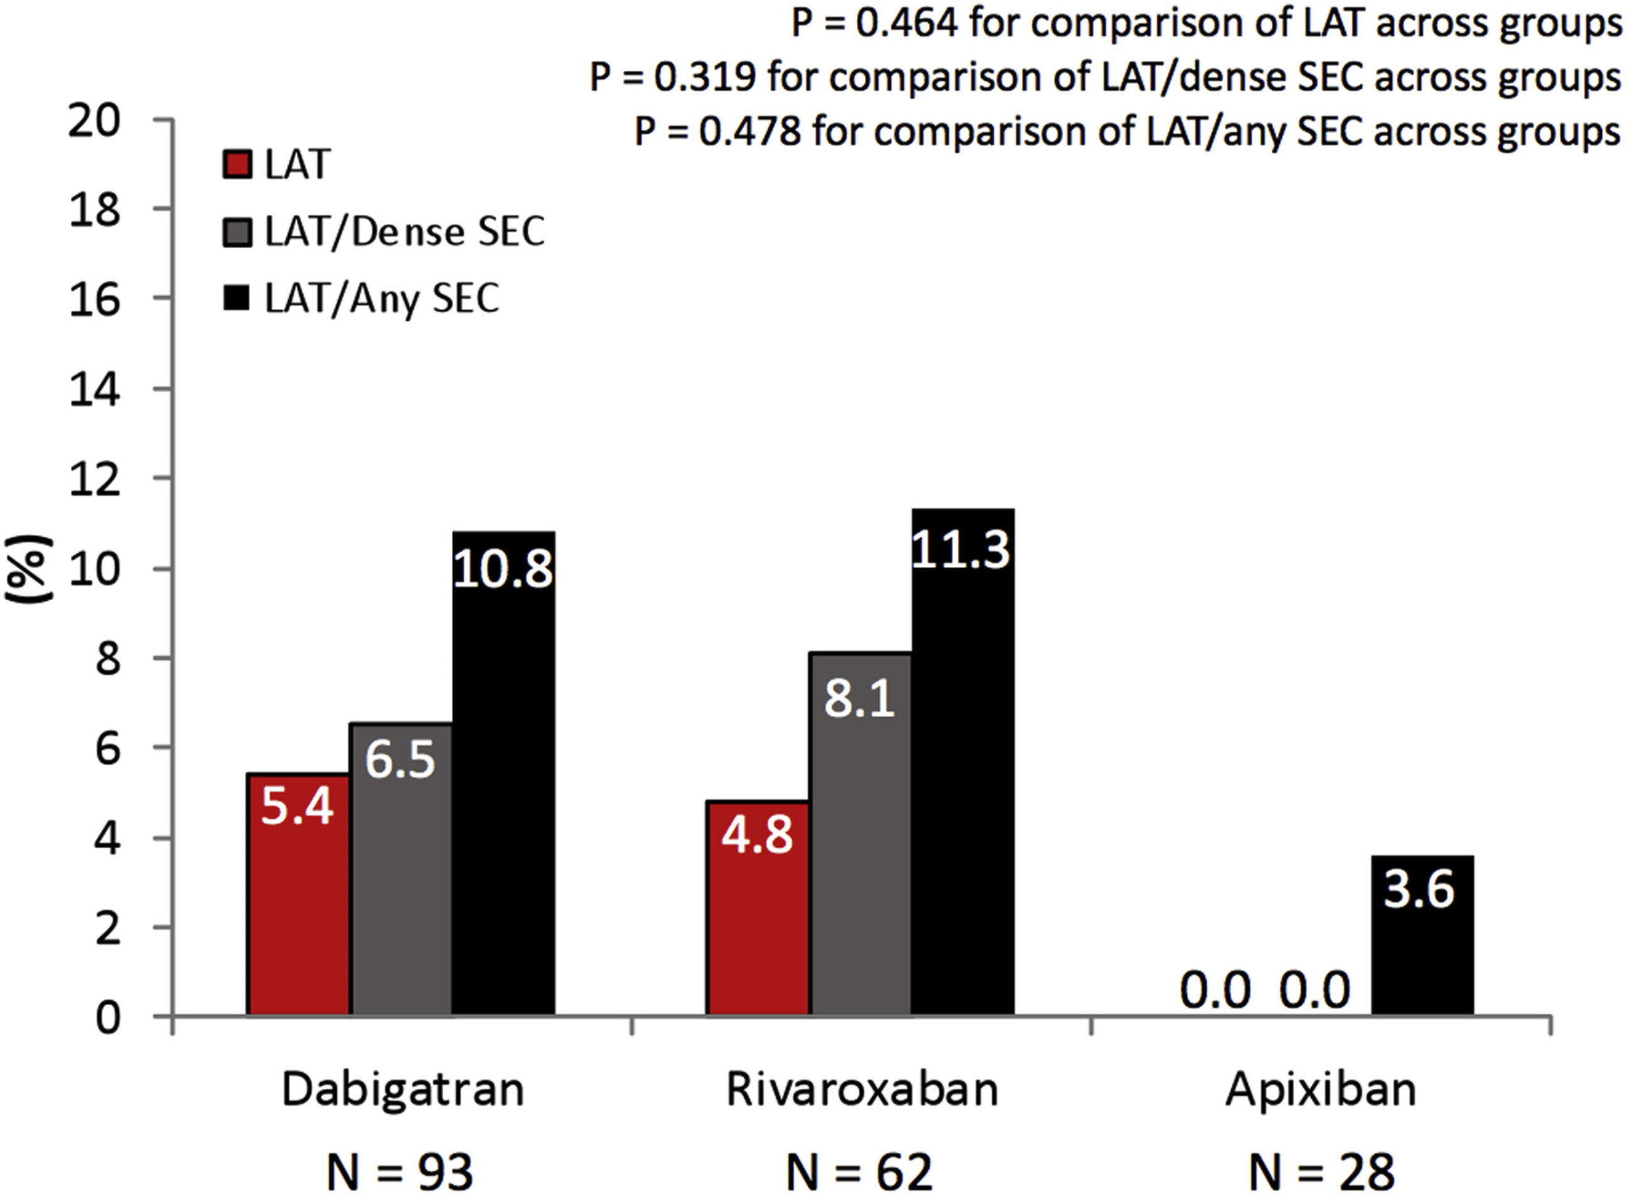
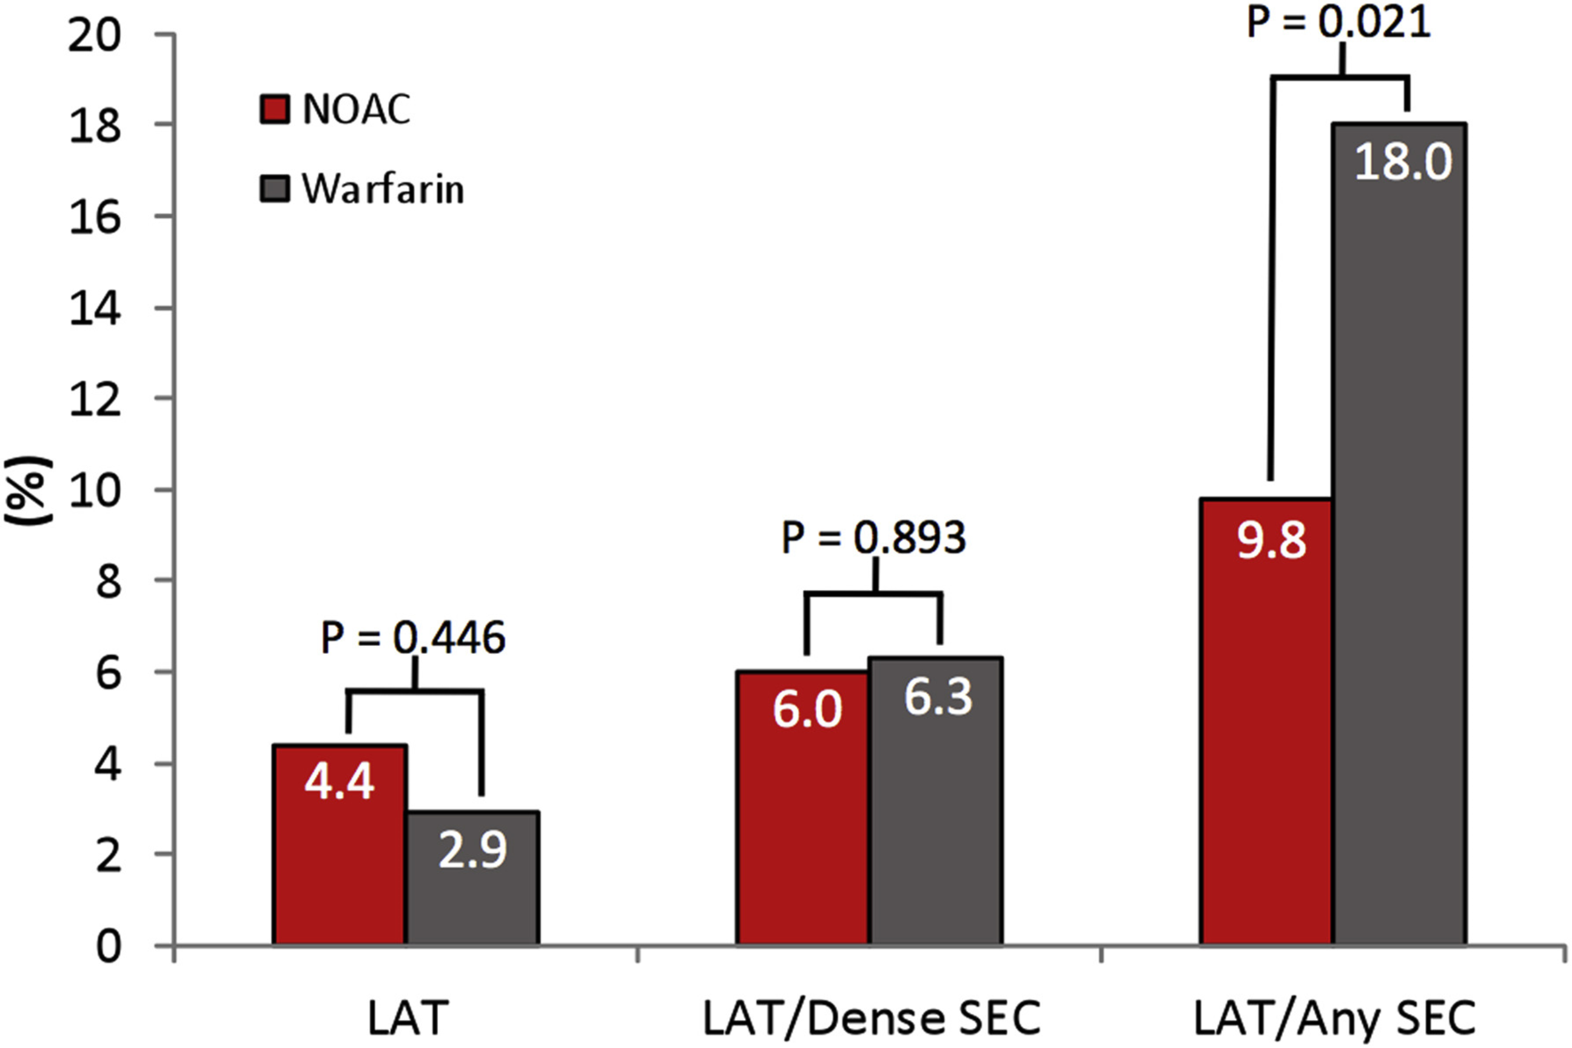
左房内血栓の割合はDabigatranで5.4%、Rivaroxabanで4.8%、Apixabanで0%だった（P=0.46)
左房内血栓のPredictorはEF<40%で定義されたcongestive heart failure (OR5.38 95%CI 1.79-16.2 P=0.003)とpersistent AF(7days<持続性Af<1year)であった(OR 3.27 CI1.06-10.2 P=0.04)
eGFR/LA volumeはLAT/Dense SECでは独立した予測因子
4週間の抗凝固の後でも、左房内血栓割合は7名（4.4%）とWarfarinの7名（2.9%）（P=0.446）
→①血栓形成は14/388名と少ないが、術前の経食道エコーは望ましい
→②NOACとwarfarinは血栓形成に差はない
左房内血栓とあらゆるSECの組み合わせと比較すると、NOACはWarfarinより少ない結果となった(9.8% vs 18.0% P=0.021)

Slide 5
Rhythm vs Rate
（ORBIT AF Registry）
AF患者のRate controll、Rhythm controllは脳卒中、心不全、死亡率においてどちらが優れているのか決着がついていない
2010年6月-2011年8月に登録された10135名→6988名が対象（永続性AFが除かれたため）
平均は74歳（65-81歳）、56%は男性、77%は初回または発作性心房細動、68%以上はCHADS2スコアが2点以上であった
主要評価項目はフォロー中の（平均2.3年1.8-2.9年）全死亡、心血管死、初回の心疾患入院、心疾患による死亡ないし入院、Strokeなど

Slide 6
2858/6988名（40.9%）はRhythmで、4130/6988名（59.1%）はRateでコントロールされていた
非補正解析ではRhythm群はRate群に比べ有意に全死亡率を改善（HR0.65 P<0.0001)
またその他CV death、stroke、non-CNS emboli/TIA、bleedingなどでも改善を示した
PM挿入や除細動器、CRT deviceの植え込み施行に関しては両群で差は認めなかった
補正解析では上記の臨床結果にはほとんど差は認められなかったが、Rhythm 群ではよりCV hospitalizationが多い結果となった（HR1.16 P=0.0032)

Slide 7
リアルワールドにおける
ダビガトラン150㎎ vs 110mg
リアルワールドにおいてダビガトラン150㎎1日2回と110㎎1日2回は臨床成績に差を認めるのか
Rely trialに登録された患者を対象に平均4.6年、最長6.7年の追跡評価を行った（Rely-able trial)
2005年12月から2007年12月までにRelyに登録された患者を2012年12月まで観察

Slide 8
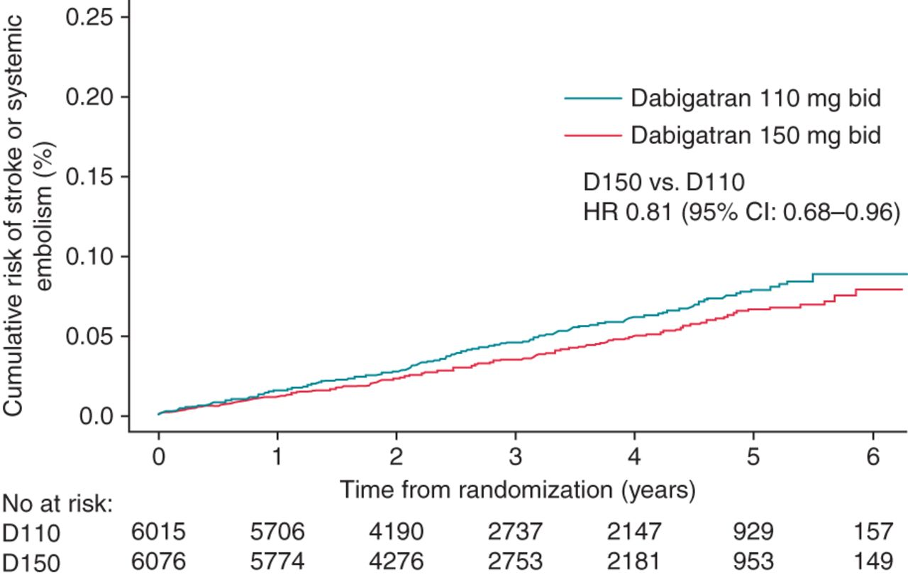
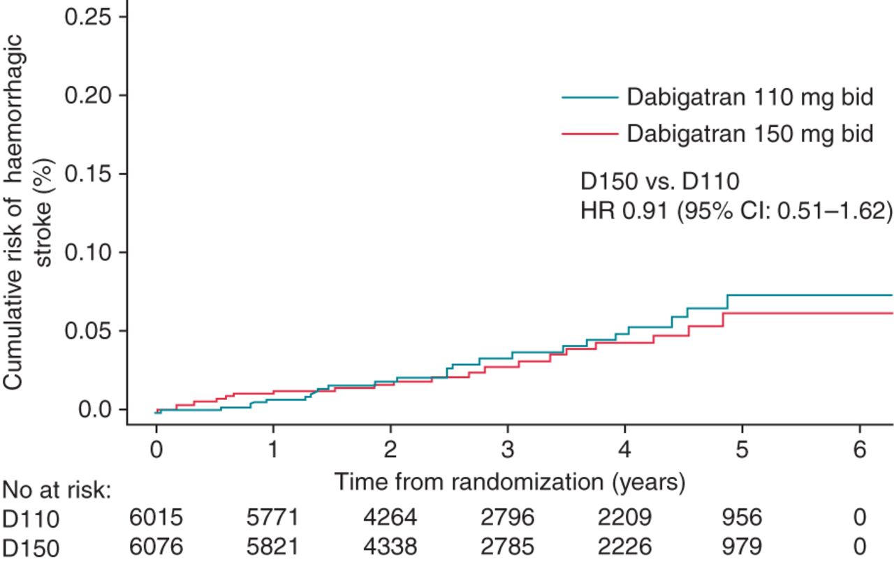
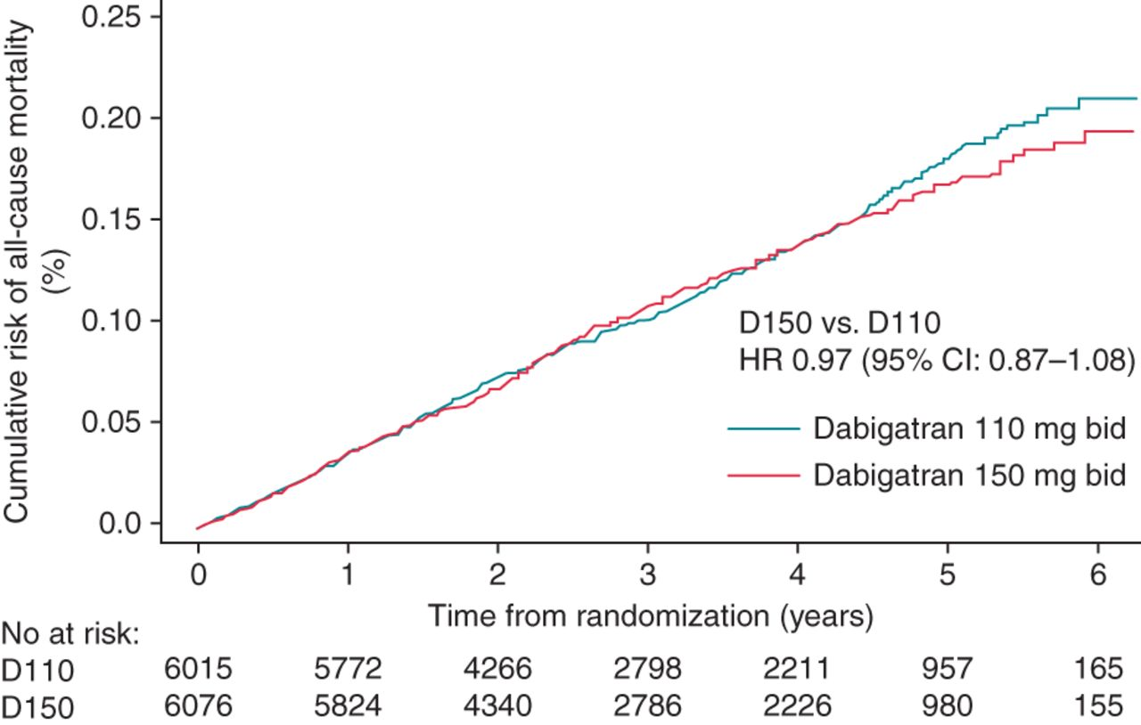
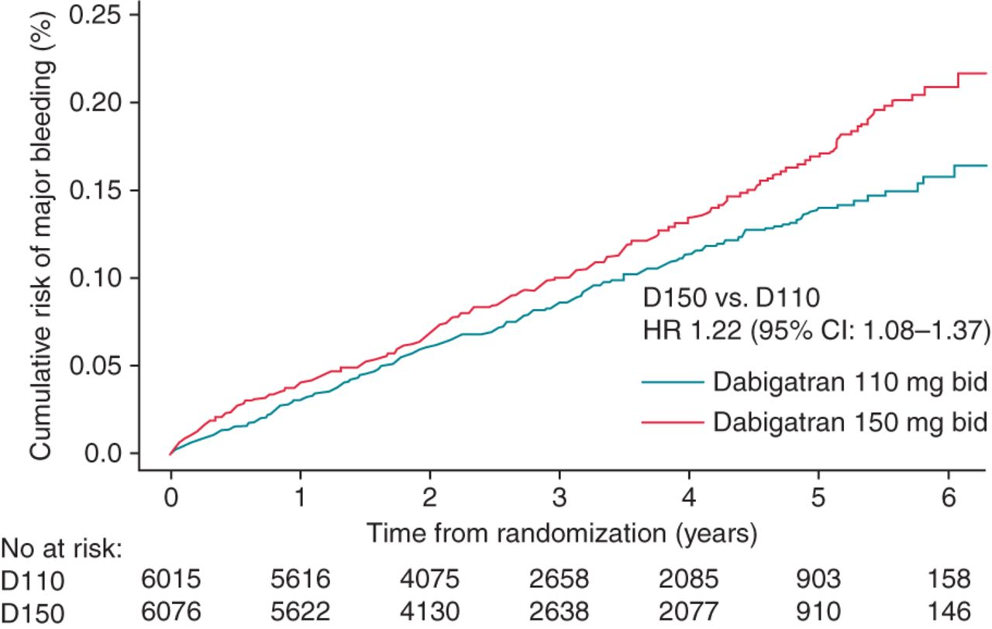
Cumulative risk of stroke or systemic embolism over time.
Cumulative risk of haemorrhagic stroke over time.
Cumulative risk of major bleeding over time.
All-cause total mortality over time.

Slide 9
非発作性心房細動の方が発作性心房細動より血栓塞栓症が多い
AFのタイプによって、血栓塞栓症や出血、死亡率が異なるのか、Systematic reviewで評価
2014年12月27日までのPubmedに提出されたランダム化試験、コホート試験、Case seriesを収集、12研究：99996名を対象
Paroxismal AFとNon-PAFで比較

Slide 10
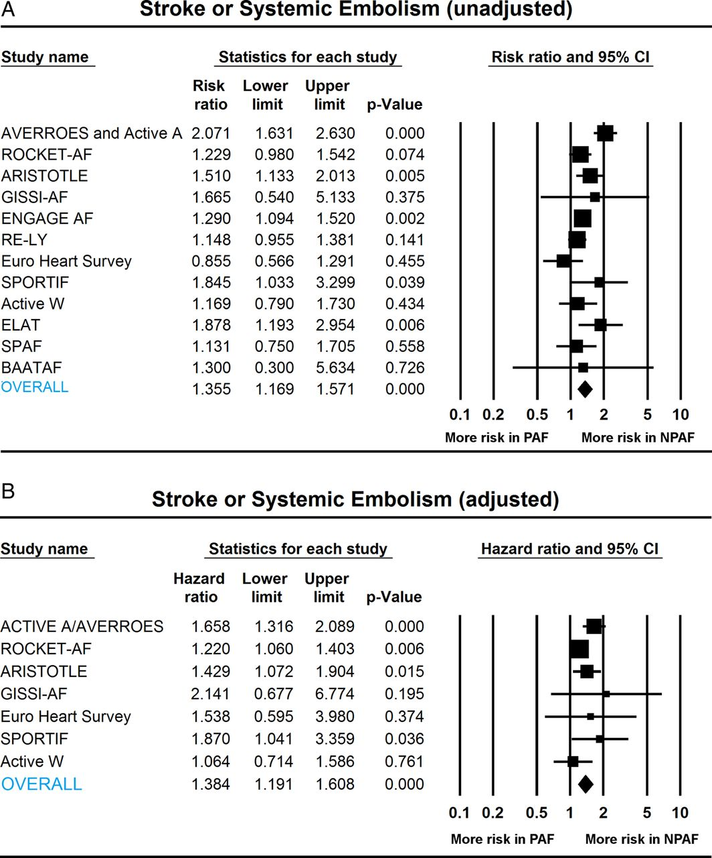
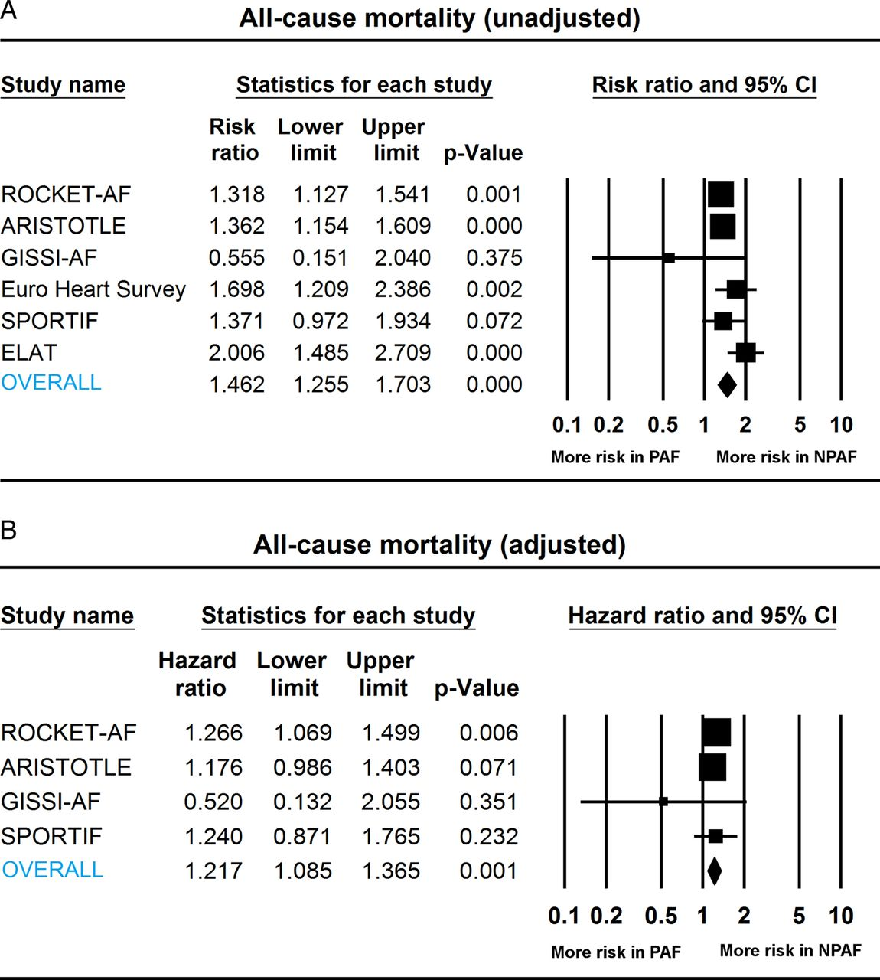
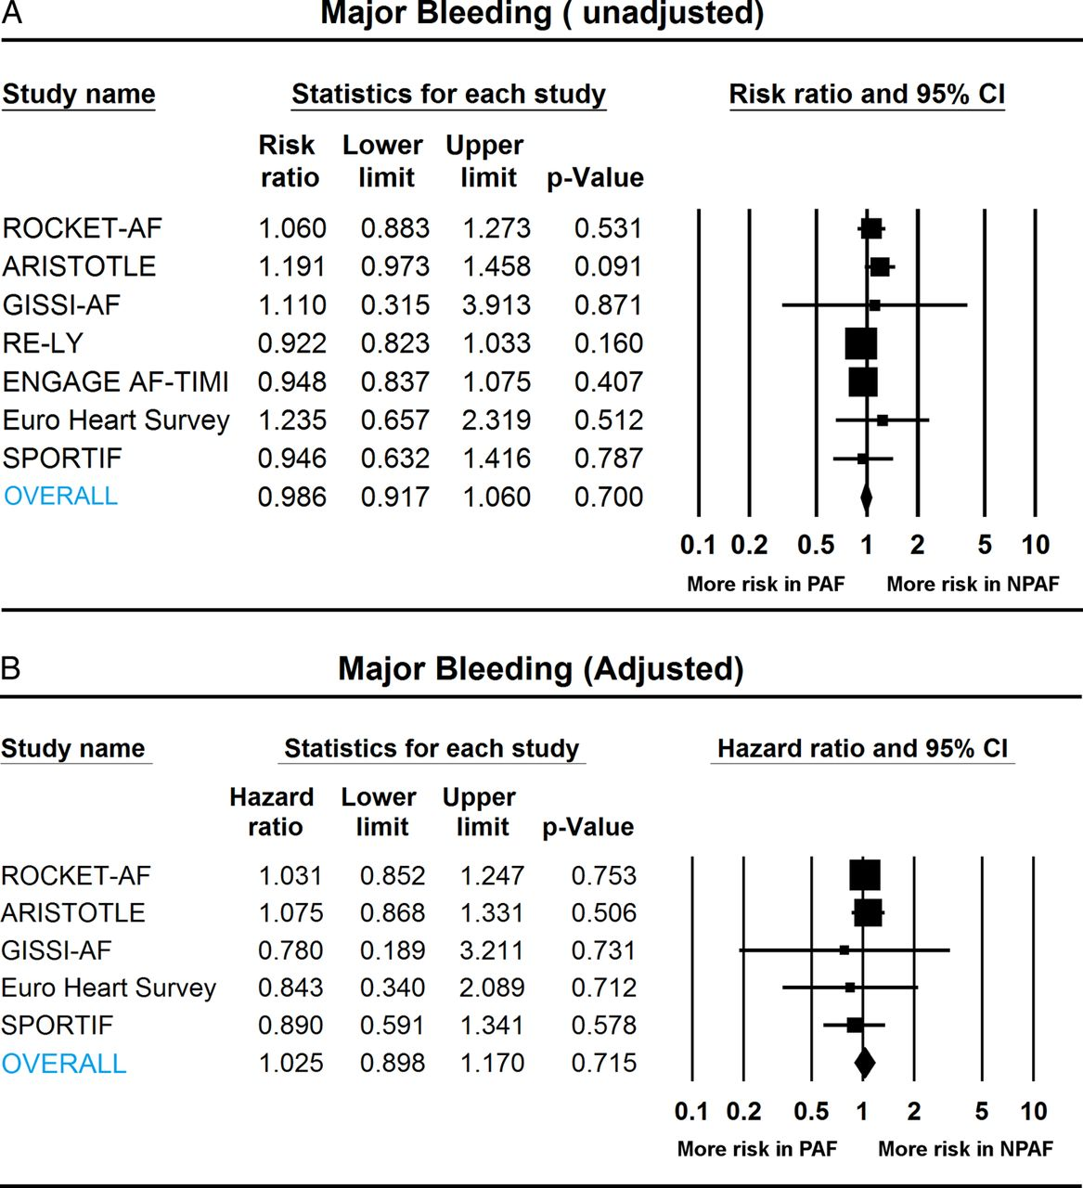
All-cause mortality.
Stroke or systemic embolism.
Risk of bleeding.
Unadjusted HR1.36 CI 1.16-1.57 P<0.001
Adjusted HR1.38 CI 1.19-1.61
P<0.001
Unadjusted HR1.46 CI 1.26-1.70 P<0.001
Adjusted HR1.22 CI 1.09-1.36
P<0.001
Unadjusted HR0.99 CI 0.92-1.06 P=0.700
Adjusted HR1.03 CI 0.90-1.17
P=0.72
Conclusion:
非持続性心房細動は脳卒中ないし全身塞栓症および全死亡の有意なリスク
このデータは心房細動の進展に関する新たな治療と，さらなる研究を必要とする

